Slide 1
Pencarian dan Penambangan Web
Pengantar Web Mining
Mulaab M
Prodi Teknik Informatika
Universitas Trunojoyo Madura
2026

Slide 2
1.Punya repositori Web mining
Dengan github.com/yourusername/ppw
2. Webstatis :Isinya
1. Profile anda
  Nama :
  NPM
  Email :
2. Pengantar web mining

Slide 3
Membuat repositori github dengan nama repository : ppw
Gihub.com/<user>/ppw
Masuk jam 9.40 ( terlambat dilarang masuk !!!)
Membawa laptop ( tidak membawa laptop dilarang masuk )
Tidak hadir 20% D (maximal 3 pertemuan)
Gihub.com/your username/ppw

Slide 4
Pengantar
Kuliah ini memperkenalkan konsep dasar dan teknologi dari web mining.
Topik terdiri
  Pengantar Web Mining
  Web Crawling
  Web Data Preprocessing
  Pembelajaran Terawasi (Supervised Learning)
  Pembelajaran Tak terawasi (Unsupervised Learning)
  Web Content Mining ( text mining)
  Web Usage Mining
  Web structure Mining (graph mining)
  Deployment System

Slide 5
Tujuan
Mahasiswa akan dapat memahami dan menggunakan konsep dasar dan teknologi web mining.
Mahasiwa akan dapat melakukan penelitian sistem informasi dalam konteks web mining.

Slide 6
Web Mining
Penambangan web adalah proses menemukan dan mengekstrak informasi dari internet menggunakan berbagai teknik penambangan data. Informasi ini dapat digunakan oleh perusahaan untuk pengambilan keputusan yang efektif.

Slide 7
Definisi
Penambangan web adalah penggunaan teknik penambangan data untuk secara otomatis menemukan dan mengekstrak informasi dari layanan web" (Etzioni, 1996; CACM 39).
Penambangan web bertujuan untuk menemukan pola-pola berguna atau pengetahuan dari struktur hiperlink web, isi halaman web, serta perilaku pengguna." (Bing Liu, 2007, Web Data Mining).

Slide 8
Tantangan pemrosesan data Web
Web adalah pangkalan data yang sangat besar
Datanya dalam format HTML, XML, text
Tantangan pemrosesan data Web)
  Web adalah sangat besar untuk dilakukan penambangan data
  Web sangat komplek
  Web sangat dinamis
  Web bukan domain yang spesifik
  Web adalah segalanya
Source: Turban et al. (2011), Decision Support and Business Intelligence Systems

Slide 9
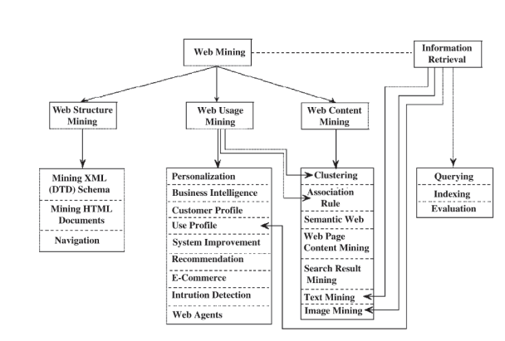
Taxonomy Web Mining

Slide 10
Penambangan Isi Web (Content Mining)
Proses mengekstrak informasi berguna dari dokumen-dokumen web.
Fokus pada konten halaman web seperti:
  Teks (Text Mining)->Artikel, deskripsi, komentar
  Gambar (Image Mining) -> Foto, ilustrasi
  Audio (Audio Mining)-> Rekaman Suara, Musik
  Video (Video Mining)-> Streaming clip
  Data terstruktur (tabel, daftar)-> tabel deskripsi
Source: Turban et al. (2011), Decision Support and Business Intelligence Systems

Slide 11
Aplikasi Text Mining
Extraksi Informasi
Topic modelling
Peringkasan dokumen
Klasifikasi dokumen ( sentiment analisis, opinion mining)
Pengelompokan dokumen ( Sistem Rekomendasi)
Ektraksi kata kunci
Source: Turban et al. (2011), Decision Support and Business Intelligence Systems

Slide 12
Klasifikasi Dokumen (Content Mining)
Tujuan: Dokumen atau gambar yang sebelumnya belum pernah dilihat harus dikategorikan ke dalam kelas dengan seakurat mungkin.
Aplikasi
  Kategorisasi berita
  Kategorisasi produk
  Deteksi spam
Metode klasifikasi : Naive Bayes, Support Vector Machines), Jaringan Saraf Tiruean (Mendalam) (Deep Neural Nets), Transformers

Slide 13
Pengelompokan Konten (Content Clustering)
Diberikan himpunan dokumen dan ukuran kesamaan antar dokumen, cari kelompok (cluster) sehingga:
  Dokumen dalam satu kelompok lebih mirip satu sama lain
  Dokumen dalam kelompok yang berbeda kurang mirip satu sama lain
Aplikasi
  Pengelompokan hasil pencarian (search result clustering)
  Penemuan topik (topic discovery)
Teknik yang Digunakan
  Algoritma: K-Means, Pengelompokan Hierarkis (Hierarchical Clustering), S-BERT
  Ukuran kesamaan (Similarity measures): Cosine, Jaccard, Kesamaan Embbeding (Similarity of Embeddings)

Slide 14
Analisa Sentimen
Tugas dasar dalam analisis sentimen adalah mengklasifikasikan polaritas teks yang diberikan pada tingkat dokumen, kalimat, atau fitur/atribut.
Nilai Polaritas (Positif, Netral, Negatif)
Aplikasi :
  Prediksi suara (vote) dari tweet (contoh: pendapat publik terhadap isu politik)
  Analisis ulasan produk (contoh: menilai apakah pelanggan puas dengan kualitas layanan, desain, atau harga)

Slide 15
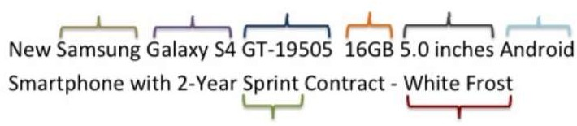


Ektraksi Informasi
Tujuan: Pengambilan informasi terstruktur secara otomatis dari konten web yang tidak terstruktur atau Semi-structured dari isi web
Contoh
Brand Model Type Memory Screen OS
Kesulitan dari ektraksi informasi yang kurang terstruktur
Web APIs
Parsers
HTML-embedded Data
HTML Tables
DOM Trees
Free text
LLMs
Difficulty of information extraction
Universität Mannheim – Bizer/Ponzetto/Peeters/Takeshita: Web Mining – FSS2025 (Version: 10.2.2025) – Slide <number>

Slide 16
Web Usage Mining
Ekstraksi informasi dari data yang dihasilkan melalui kunjungan halaman web dan transaksI
Data yang disimpan dalam log akses server, log referer, log agen, dan cookie sisi klien
Karakteristik pengguna dan profil penggunaan
Metadata, seperti atribut halaman, atribut konten, dan data penggunaan
Data clickstream ->Catatan urutan klik pengguna saat menjelajahi situs web.
Analisis clickstream -> Proses menganalisis pola perilaku pengguna
Source: Turban et al. (2011), Decision Support and Business Intelligence Systems

Slide 17
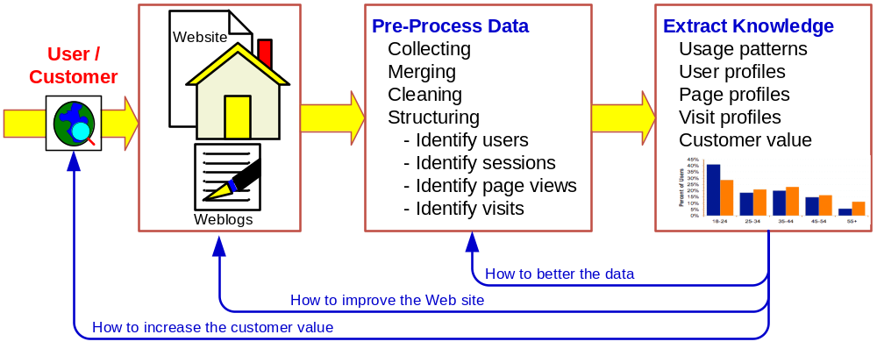
Web Usage Mining
(clickstream analysis)
Source: Turban et al. (2011), Decision Support and Business Intelligence Systems

Slide 18
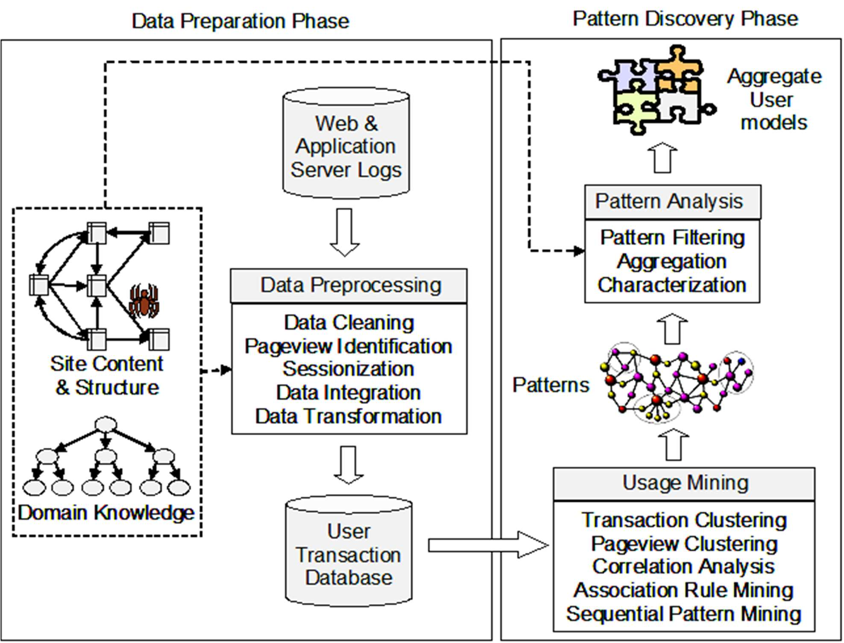
Proses dari Web Usage Mining

Slide 19
Aplikasi dari Web Usage Mining
Product Recommendation: sistem atau fitur yang memprediksi dan menyarankan produk yang paling mungkin diminati oleh seorang pengguna, berdasarkan data seperti perilaku, preferensi, atau kesamaan dengan pengguna lain.
Personalized Search (Pencarian yang Dipersonalisasi): pendekatan dalam pencarian informasi di mana hasil pencarian disesuaikan dengan preferensi, perilaku, dan konteks pengguna individu.

Slide 20
Penambangan Struktur Web (Web Structure Mining)
Penemuan dan interpretasi pola dalam:
  Struktur tautan (hyperlink) di internet
  Hubungan sosial antar pelaku (aktor) yang berinteraksi di web
Sumber Graph Web
  Pencarian web (web crawls) termasuk halaman HTML dan tautan (hyperlinks)
  Jaringan sosial yang mencakup hubungan eksplisit antar pengguna
  (contoh: jaringan teman di Facebook)
  Jenis data komunitas lainnya
  (forum diskusi, percakapan email, dll.)

Slide 21
Aplikasi Web Struktur Mining
Grafik Web (Web Graph): Representasi visual dari halaman web sebagai simpul (node) dan hyperlink sebagai sisi (edge).
Analisis struktur web digunakan untuk:
  Menentukan otoritas halaman (seperti PageRank)
  Mendeteksi komunitas online
  Menganalisis jaringan sosial digital

Slide 22
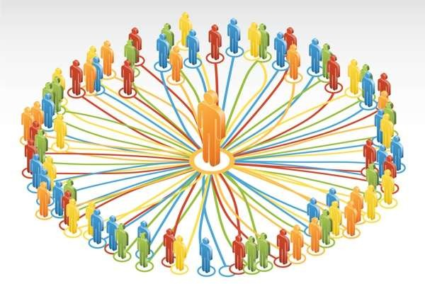
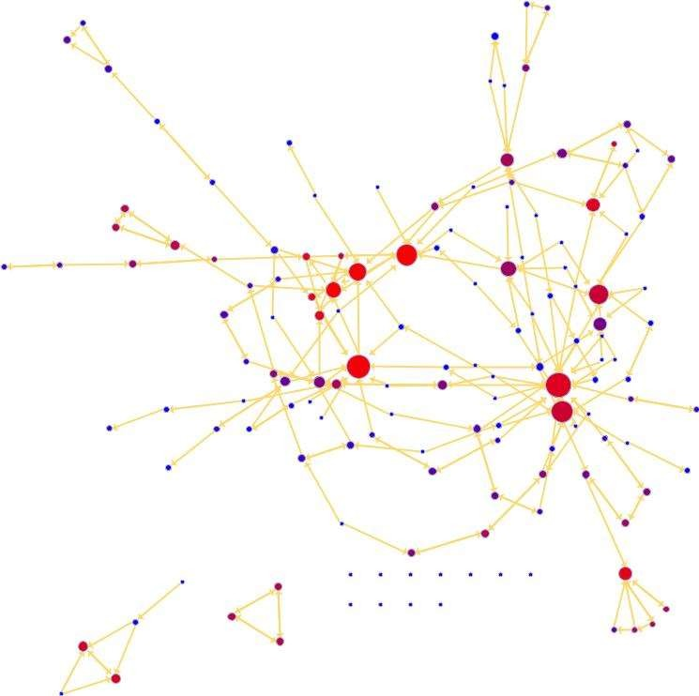
Identifikasi Simpul Penting
Pertanyaan : Siapa aktor penting dalam jaringan sosial
Centrality
Mencari halaman penting (seperti situs berita utama)
Mengidentifikasi pengguna influencer di media sosial
Mendeteksi sumber informasi terpercaya
?
?
?
Universität Mannheim – Bizer/Ponzetto/Peeters/Takeshita: Web Mining – FSS2025 (Version: 10.2.2025) – Slide <number>

Slide 23
Implementasi
Google Search: Menggunakan PageRank untuk menentukan urutan hasil pencarian.
Twitter/Instagram: Menampilkan akun influencer pada rekomendasi.
Analisis Jaringan Sosial: Mencari pemimpin komunitas atau penyebar berita palsu.

Slide 24
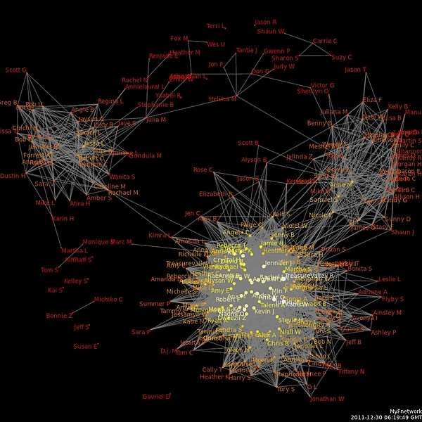
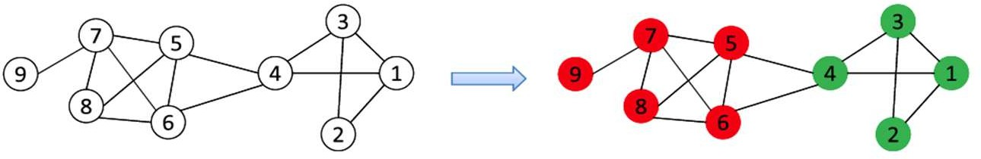
Deteksi Komunitas
Sebuah komunitas adalah himpunan aktor di antara mereka terjadi interaksi yang (relatif) sering.
Menemukan komunitas dalam jaringan sosial berarti mengidentifikasi himpunan simpul (node) yang berinteraksi satu sama lain lebih sering dibandingkan dengan simpul-simpul di luar kelompok tersebut.
Metode: Components, K-Cores
Aplkasi : Rekomendasi system berbasis komunitas, visualisasi jaringan

Slide 25

Web Mining Kumpulan beberapa bidang ilmu
Machine Learning
Database Systems
Web Mining
Subbidang
  Web Usage Mining
  Web Structure Mining
  Web Content Mining
Social Network Analysis
Graph mining
Natural Language Processing
Universität Mannheim – Bizer/Ponzetto/Peeters/Takeshita: Web Mining – FSS2025 (Version: 10.2.2025) – Slide <number>

Slide 26
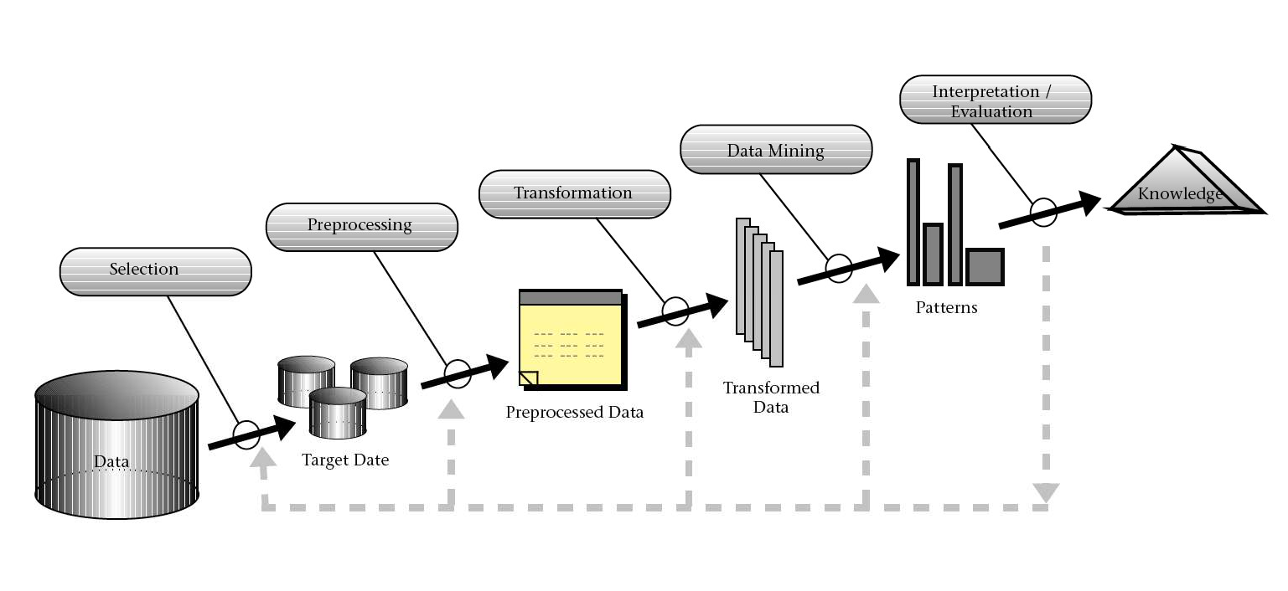

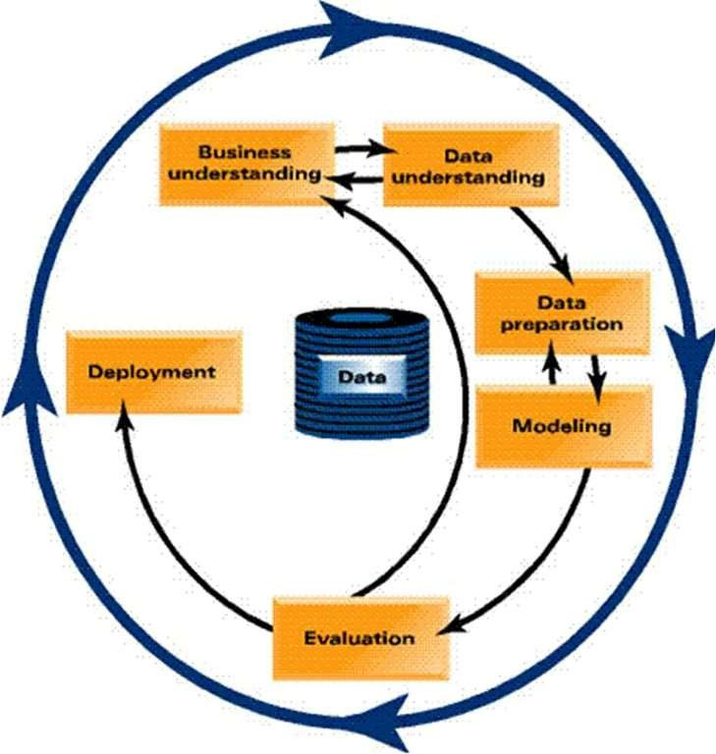
Proses Web Mining
Sama dengan proses data mining yang berbeda adalah tahapan pengumpulan data dan pemroesan data
Gathered

Slide 27
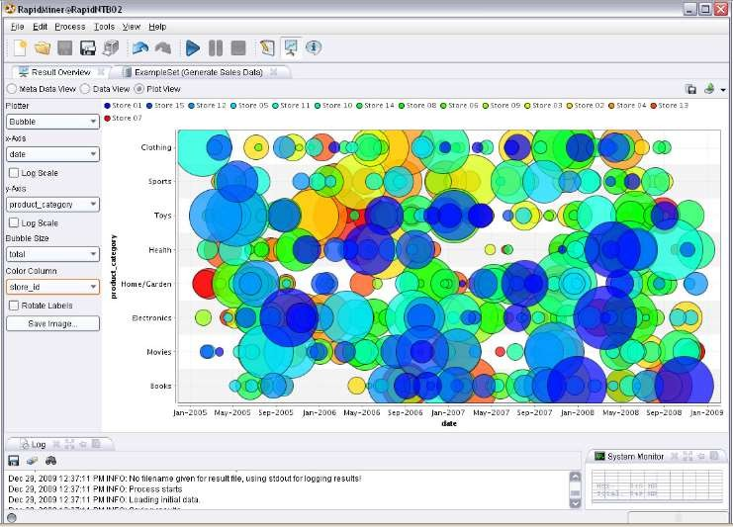
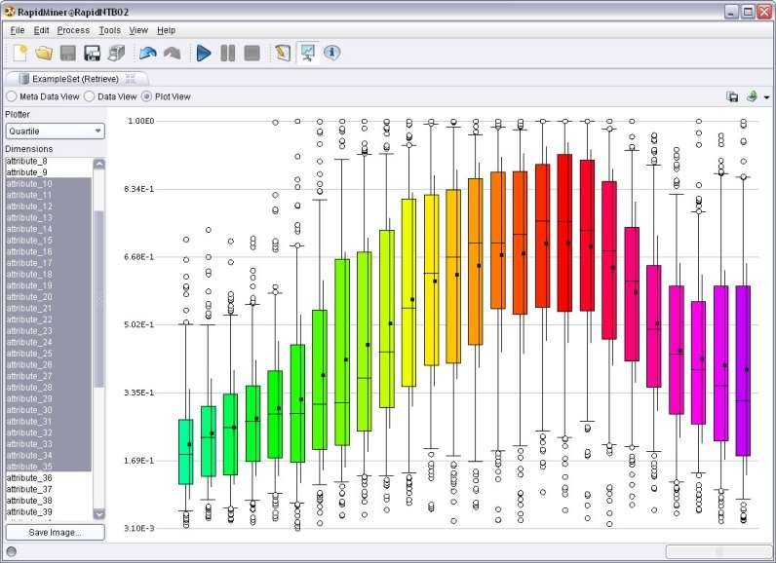
Gathering and Exploration
Pengumpulan data Web
  Crawling dokumen atau data
  Pengambilan data menggunakan Web API
Ekplorasi data
  Memahami data
  Ringkasan statistic data web
  Visualasisasi data
Universität Mannheim – Bizer/Ponzetto/Peeters/Takeshita: Web Mining – FSS2025 (Version: 10.2.2025) – Slide <number>

Slide 28
Preprocessing and Transformation
Mentransformasi data ke dalam representasi data yang sesuai dengan metode data mining
  Reduksi dimensi
  Seleksi fitur
  Diskritisasi dan binarisasi
  Transformasi atribut / teks ke vektor/ embedding
  Mengintegrasikan berbagais sumber data
Pemrosesan data butuh waktu 70-80% dari proyek data mining
Mempersiapkan data dengan baik akan menghasilkan model yang layak dan valid

Slide 29
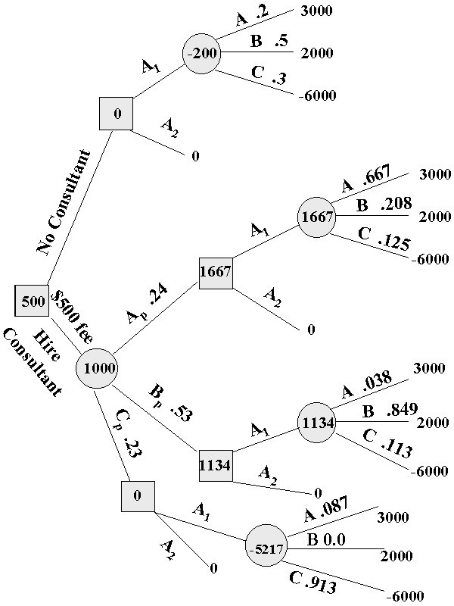
Actual Data Mining
Input: Preprocessed Data
Output: Model / pola
Menggunakan metode data mining
Mengevaluasi resulting model / pola
Iterasi
  Ekperimen dengan menetapkan berbeda beda hyperparameter
  Ekperimen dengan beberapa metode lain
  Memperbaiki praproses data dan pembangkitan fitur
  Meningkatkan jumlah dan kualitas data pelatihan

Slide 30
Penambangan teks (Text Mining)
Penambangan teks (Text mining) (text data mining)
  Proses mendapatkan informasi yang berkualitas dari teks
Macam macam tugas text mining
  text categorization/classification
  text clustering
  concept/entity extraction/ topic modelling
  sentiment analysis
  document summarization
http://en.wikipedia.org/wiki/Text_mining

